Slide 1
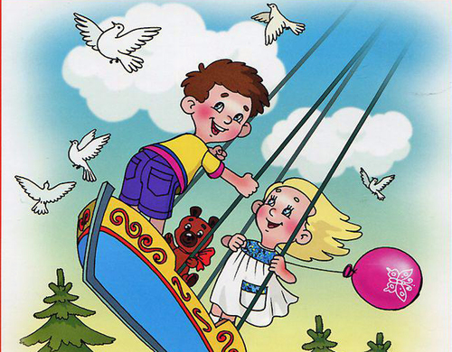
Крылатые качели

Slide 2
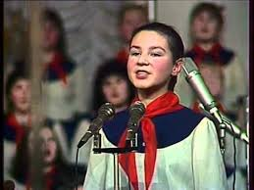
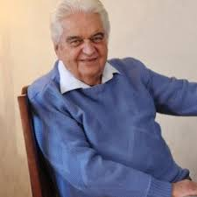
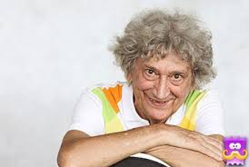
«Крылатые качели» (из к-ф «Приключения Электроника», 1979 г.)
Исполняет: Детский хор Государственного Академического большого театра, в исполнении Елены Камбуровой. Музыка: Евгений Павлович Крылатов - советский и российский композитор. Народный артист Российской Федерации. Лауреат Государственной премии СССР. Слова: Юрий Сергеевич Энтин - советский и российский поэт, драматург, поэт-песенник, сценарист. Широко известен в России и СНГ благодаря песням из кино-, теле- и мультипликационных фильмов.

Slide 3
Песня « Крылатые качели» по характеру- философская, ностальгическая песня о детстве. Темп песни – мелодичный и ладный(мажорная музыка).Мажорная музыка воспринимается как светлая, ясная, радостная, а минорная - как печальная и мечтательная. А также тембром. Тембр-это окраска звука. Каждый человеческий голос имеет свою окраску, свой тембр; свой тембр имеет и каждый музыкальный инструмент. Благодаря тембру мы можем различить голос человека или музыкального инструмента, не видя его, а только слыша.

Slide 4
Cm G Cm G В юном месяце апреле в старом парке тает снег C Fm Fm7 G И весёлые качели начинают свой разбег Cm G C Fm Позабыто все на свете, сердце замерло в груди Cm G Cm Только небо, только ветер, только радость впереди Fm Cm G C Только небо, только ветер, только радость впереди C G F C Взмывая выше ели, не ведая преград, Fm Cm G C Крылатые качели летят, летят, летят Fm Cm G Cm Крылатые качели летят, летят, летят Взято с сайта https://mychords.net/ Cm G Cm G Детство кончится когда-то, ведь оно не навсегда C Fm Fm7 G Станут взрослыми ребята, разлетятся кто куда Cm G C Fm А пока мы только дети, нам расти ещё расти - Cm G Cm Только небо, только ветер, только радость впереди Fm Cm G C Только небо, только ветер, только радость впереди C G F C Взмывая выше ели, не ведая преград, Fm Cm G C Крылатые качели летят, летят, летят Fm Cm G Cm Крылатые качели летят, летят, летят Припев 2 раза

Slide 5
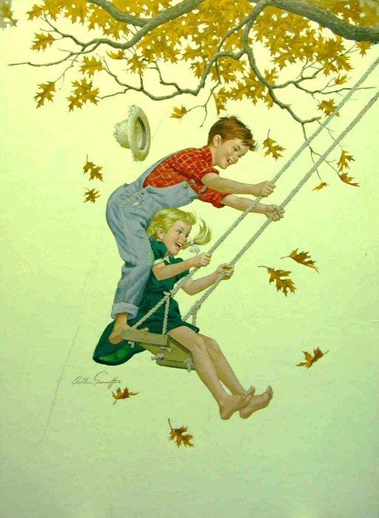
Понравился больше всего вариант «Приключения Электроника» — советский детский музыкальный телефильм 1979 года, режиссёра Константина Бромберга. В исполнение Елены Камбуровой и Детского хора Государственного Академического большого театра под управлением В. Попова.
Советские кинопесни - настоящая красота, красота детских воспоминаний. И слова и мелодия этой песни - хороши, светлы, в них и выражается стремительное движение вперед! Эту песню я считаю шедевром детского кино, которые можно с удовольствием пересматривать и переслушивать))).

Slide 6
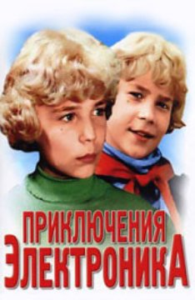
В этом году песне исполнилось 39 лет! А песня не стареет, только набирает популярность. Остается также крылатой!!!

